Slide 1
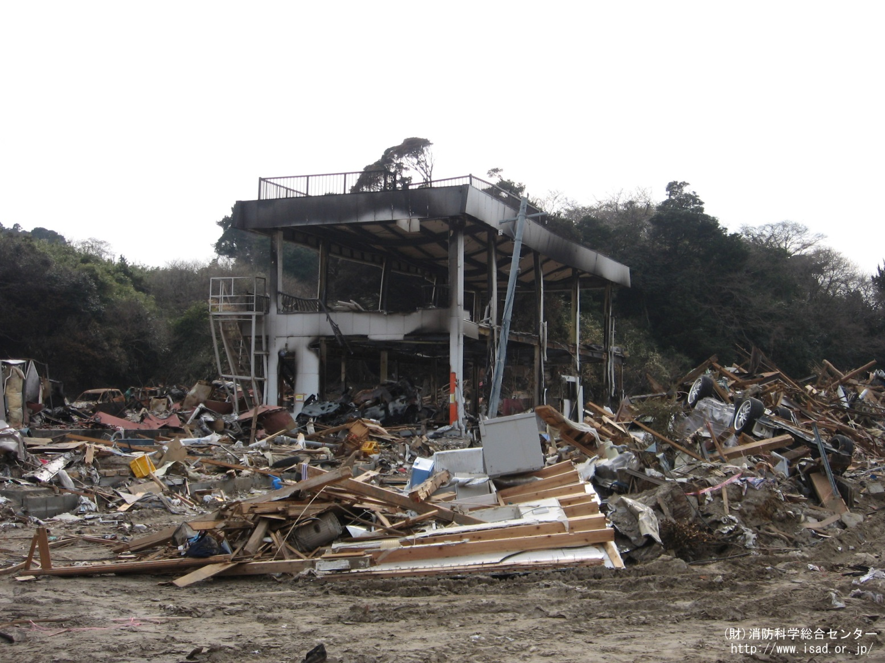
東日本大震災
（写真：災害写真データベース提供）
●おもな被害 ・死者：15,884人
（2014 2.10現在） ・ケガした人：6,147人

